Slide 1
BMAD-Governance Layer · Avance 2
Luis Felipe Cadena Cortés · Santiago Espinosa Giraldo
Tutor: Juan Carlos Muñoz Fernández
Contrato de calidad por tipología y evidencia del ciclo de vida de historias.
BMAD-Governance Layer · Avance 2 · 14/10/2026 01

Slide 2
Problema y alcance
Historias generadas por agentes pueden declararse listas sin evidencia suficiente de calidad transversal.
PdG-1: caracterización E1, perfiles E2, protocolo E4 y prototipo E3.
La validación de eficacia y transferencia se reserva al diseño empírico; todavía no se demuestra reducción de defectos.
BMAD-Governance Layer · Avance 2 · 14/10/2026 02

Slide 3
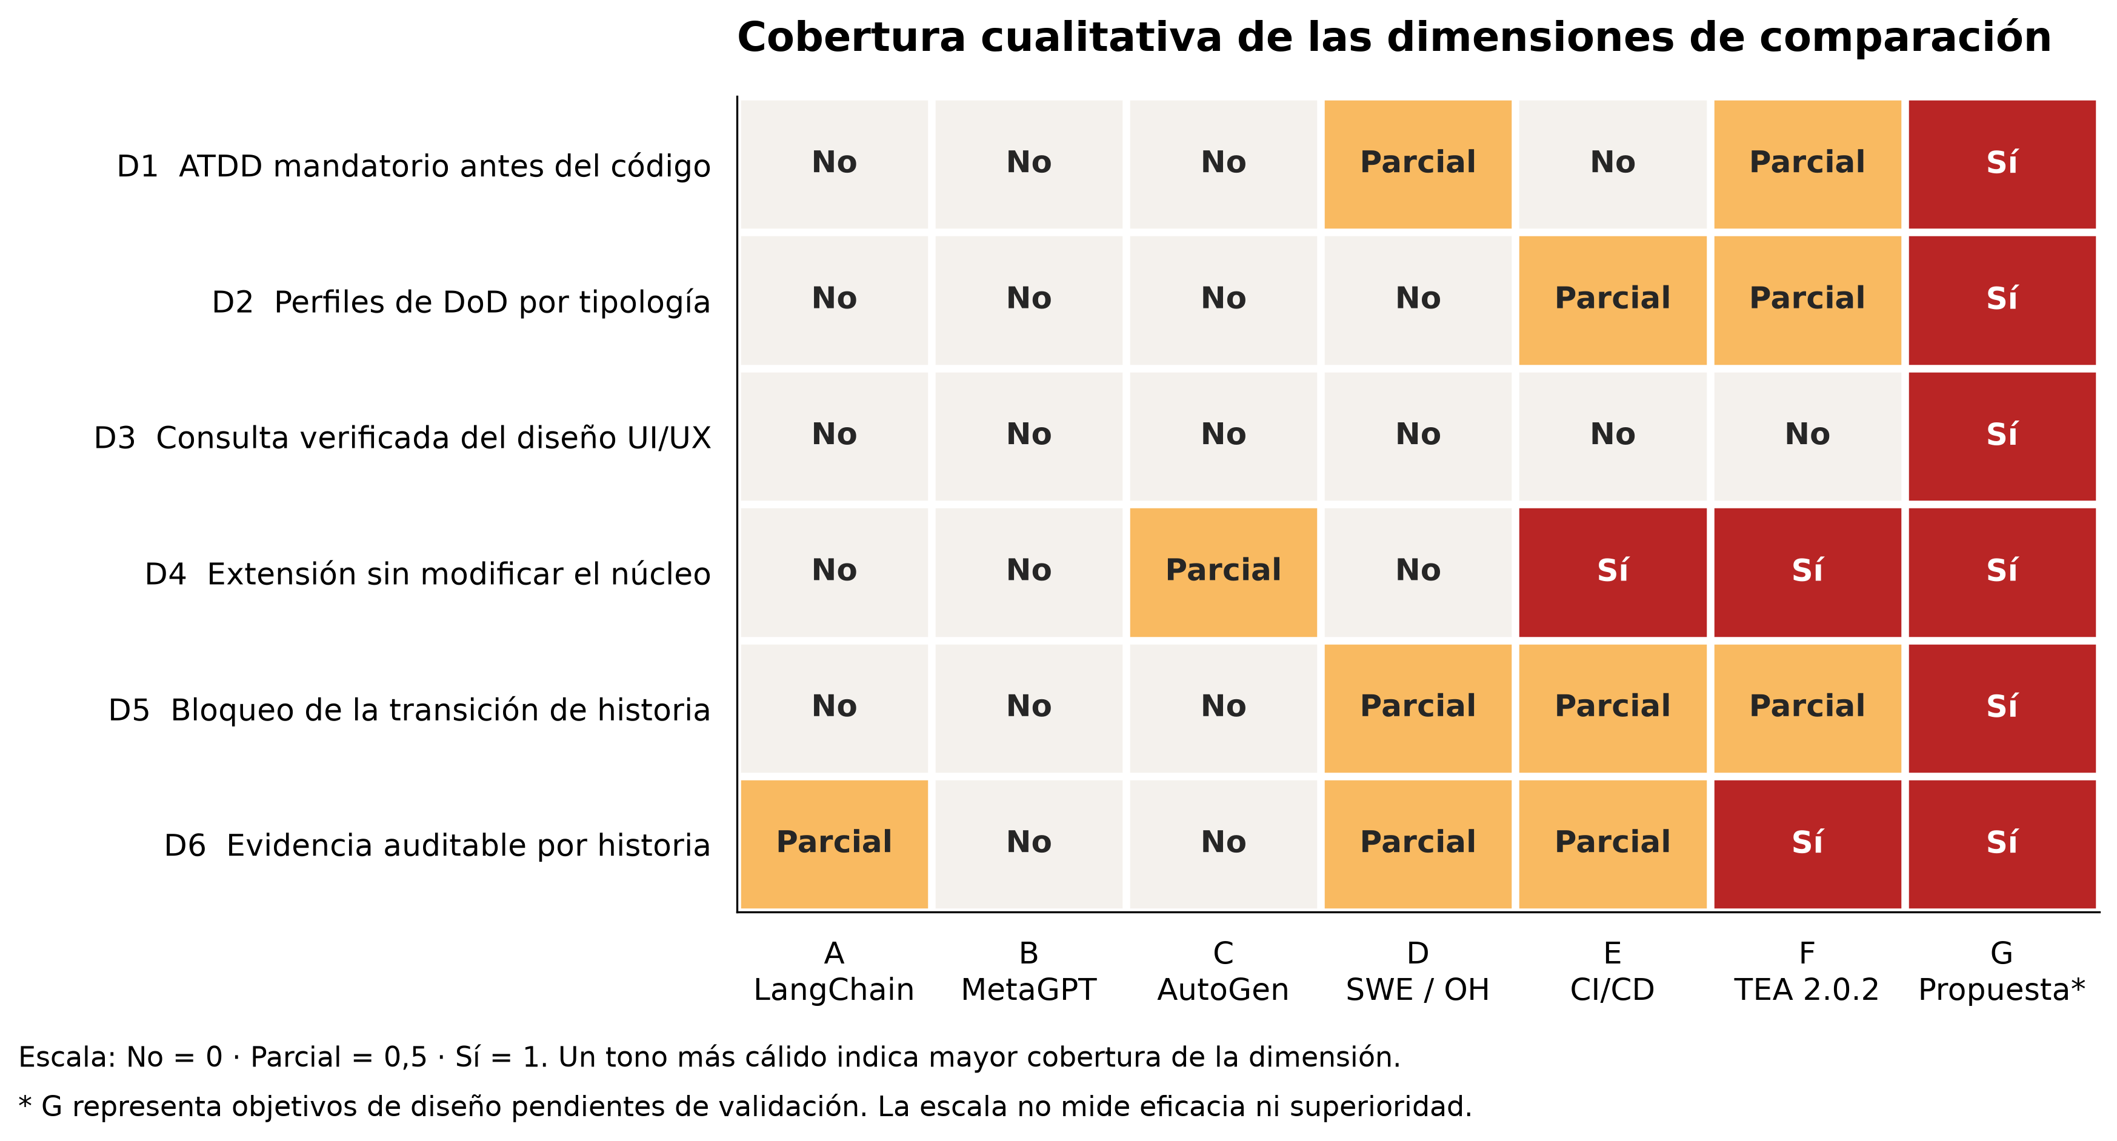
Estado del arte: mecanismos y brecha
BMAD-Governance Layer · Avance 2 · 14/10/2026 03

Slide 4
Qué cambia al incluir TEA
TEA 2.0.2 ejecuta pruebas rojas, ofrece hooks y compuertas con códigos de salida.
La contribución debe centrarse en el contrato del equipo, tipologías y transiciones de historia.
La columna de la propuesta expresa objetivos pendientes de validación.
BMAD-Governance Layer · Avance 2 · 14/10/2026 04

Slide 5
Línea base y trazabilidad
14 historias S01–S14 congeladas en baseline-v0.
S15–S19: pivote Miami excluido del muestreo E1.
Tags start / pre-review / post-review y fuentes crudas preservados.
BMAD-Governance Layer · Avance 2 · 14/10/2026 05

Slide 6
Reproducibilidad observada
381 pruebas en 45 archivos pasan.
Build de producción pasa y el frontend abre con HTTP 200 siguiendo el README.
La integración completa con Supabase requiere una instancia local aislada; no se certifica con claves de prueba.
BMAD-Governance Layer · Avance 2 · 14/10/2026 06

Slide 7
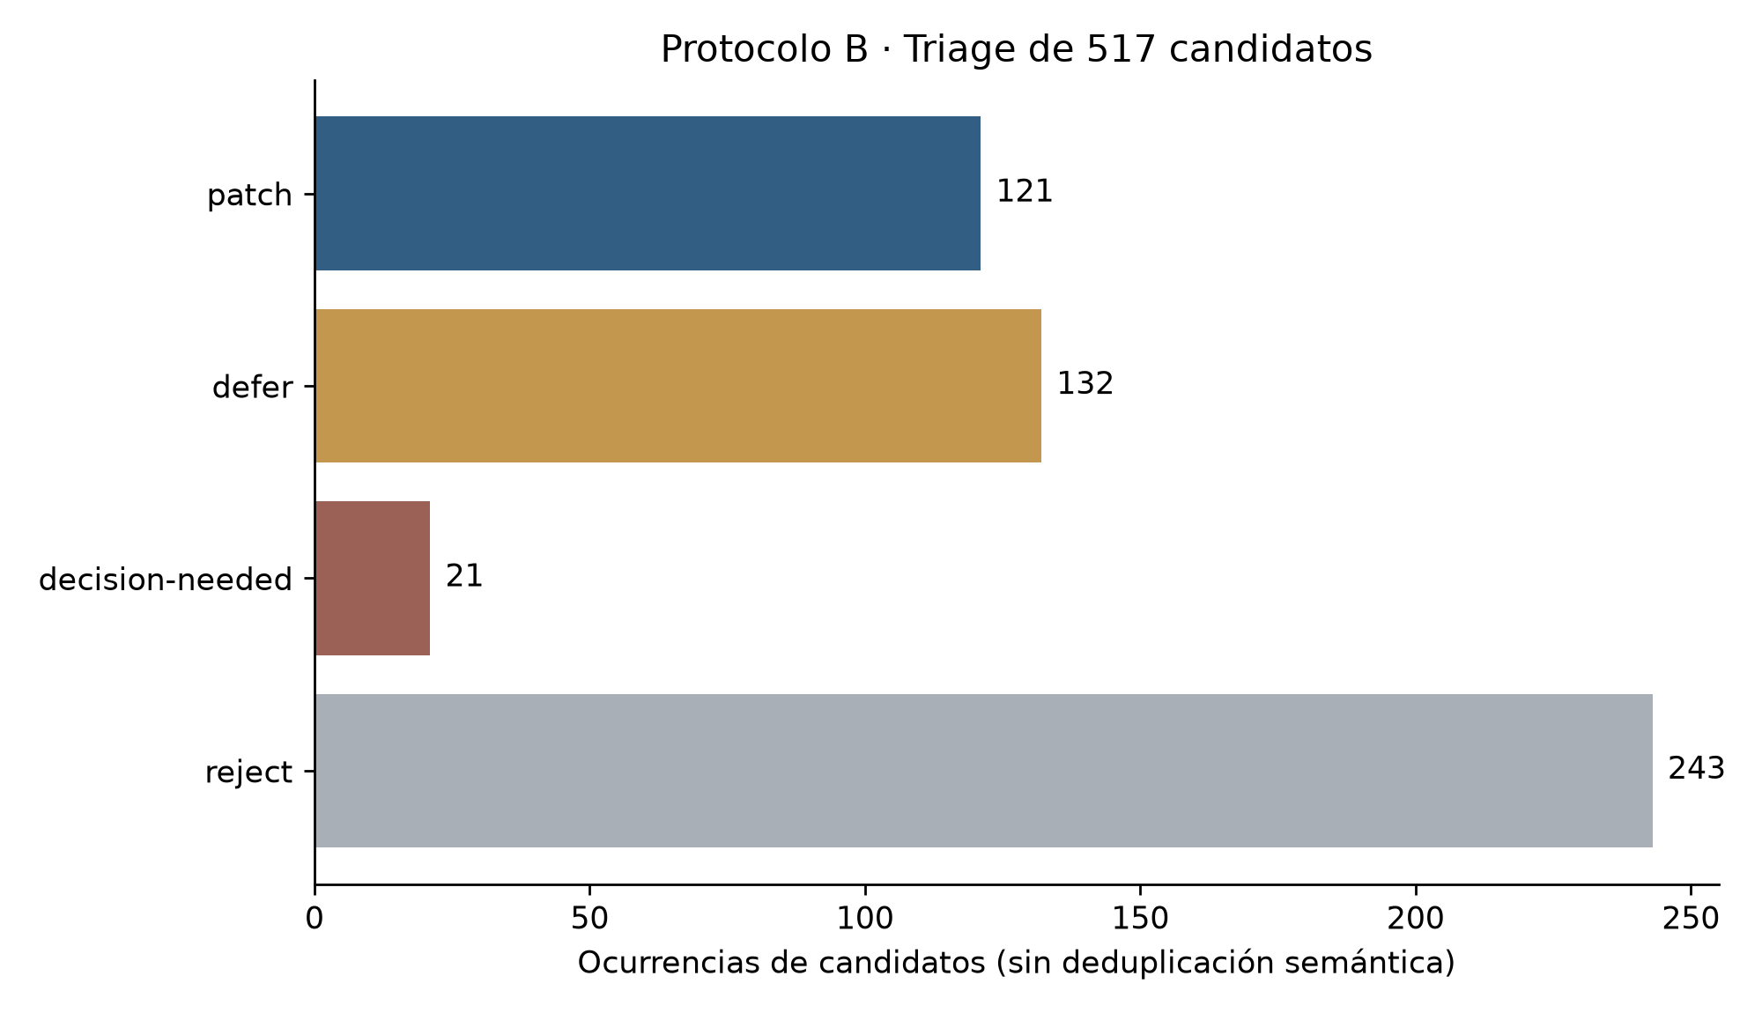
E1: inventario antes del triage
BMAD-Governance Layer · Avance 2 · 14/10/2026 07

Slide 8
E1: límites y evaluación pendiente
517 ocurrencias de candidatos, no 517 defectos confirmados.
S12: 41 filas frente a 40 declaradas; S14 usa otro modelo.
A contiene resúmenes: no mezclar sus conteos con B.
Muestra ciega de 30 preparada; kappa pendiente de dos evaluaciones válidas.
BMAD-Governance Layer · Avance 2 · 14/10/2026 08

Slide 9
E2: contrato de calidad propuesto
13 criterios: comunes, API, UI y datos.
Cada criterio enlaza candidatos del corpus o queda marcado como hipótesis.
La capturabilidad debe demostrarse con el checkpoint; no se infiere de una coincidencia textual.
BMAD-Governance Layer · Avance 2 · 14/10/2026 09

Slide 10
E4: ejemplo real de RED → GREEN
Utilidad auxiliar de acuerdo: ocho pruebas fallan antes de implementar.
Las mismas ocho pasan después; hashes y commit rojo conservados.
Los datos incompletos producen pending y kappa null.
Esta evidencia manual no sustituye el e2e del paquete bmad-dod original.
BMAD-Governance Layer · Avance 2 · 14/10/2026 10

Slide 11
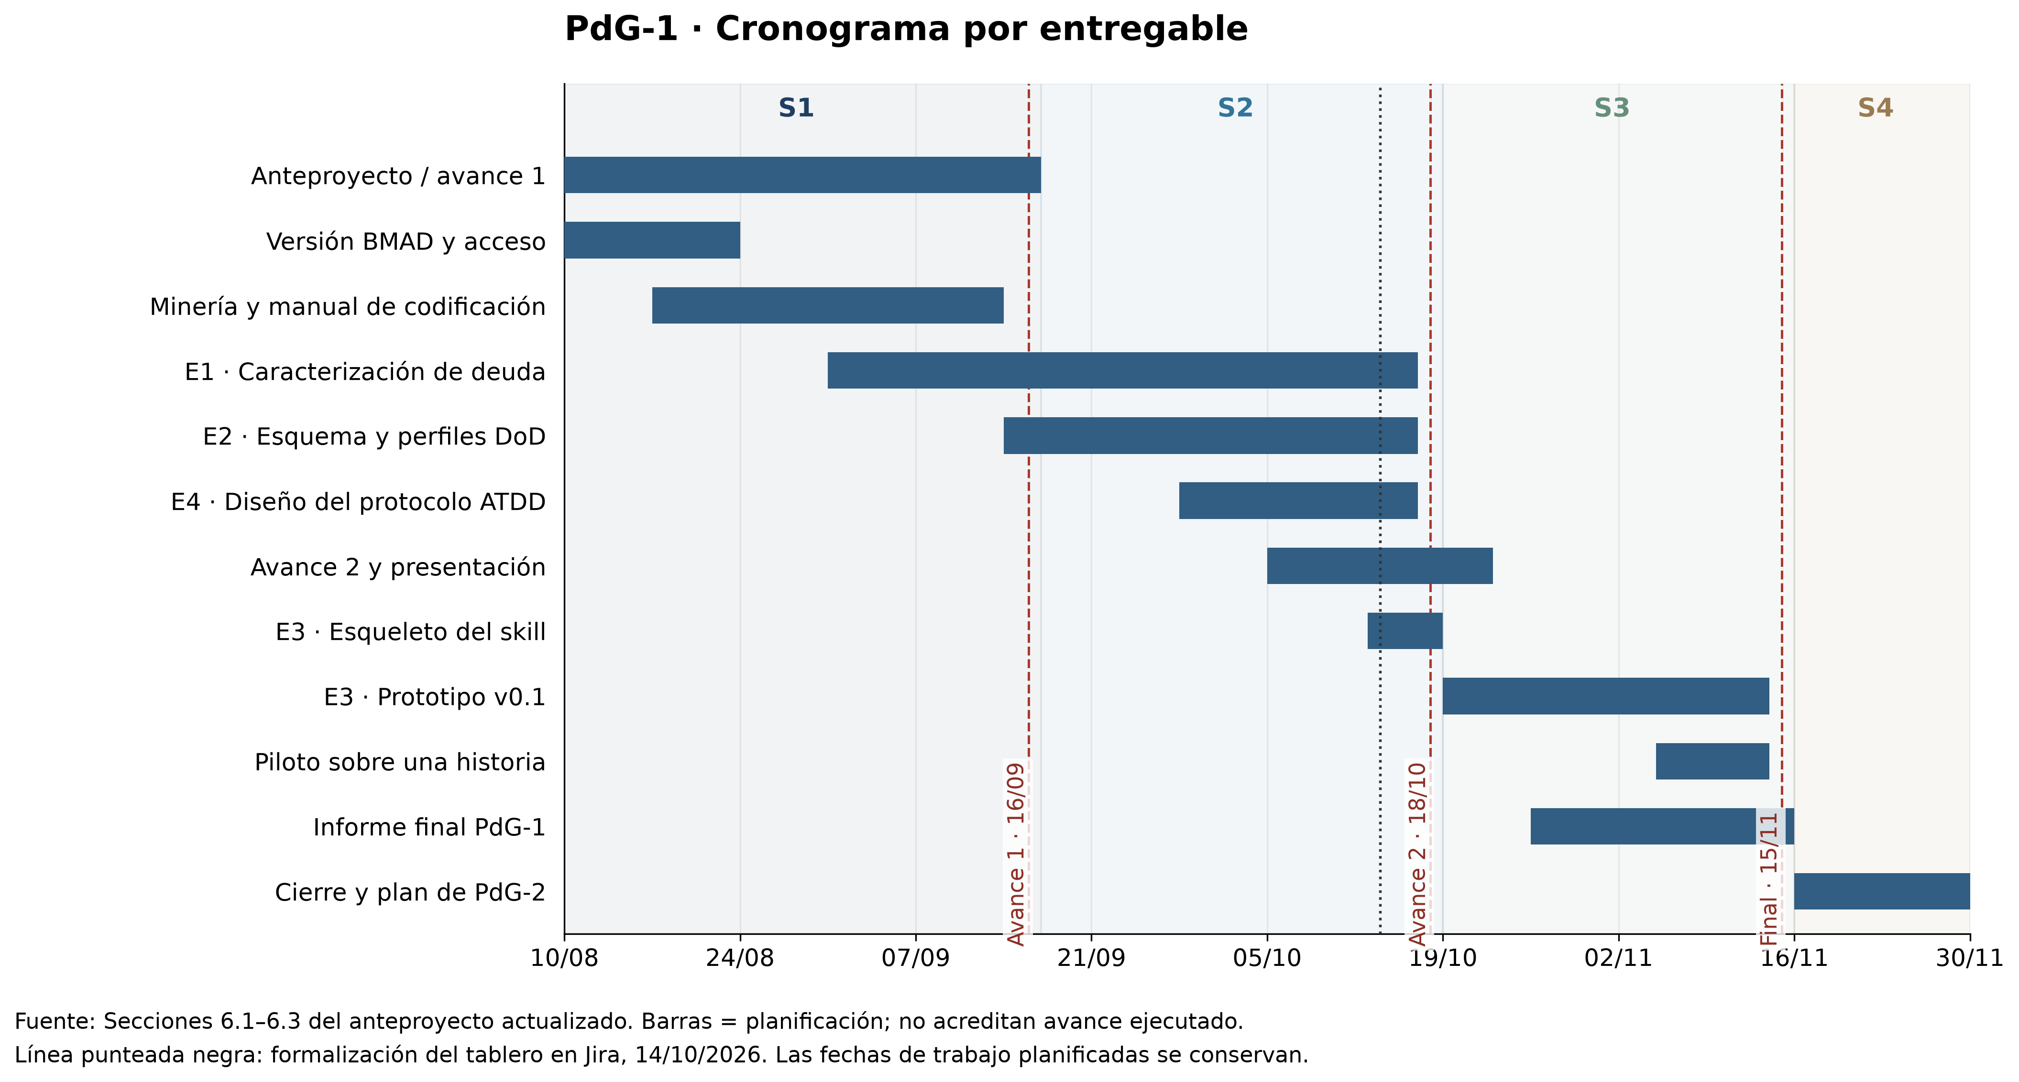
Plan y fechas
BMAD-Governance Layer · Avance 2 · 14/10/2026 11

Slide 12
Decisiones y siguientes pasos
Contrastar con el tutor la brecha frente a TEA.
Validar y congelar el primer evaluador; completar la muestra ciega.
Obtener el paquete original y reproducir sus pruebas y checkpoint.
Validar el paquete de entrega, celebrar la tutoría y conservar los comprobantes reales.
BMAD-Governance Layer · Avance 2 · 14/10/2026 12

